Slide 1
Хакатон 2.0 от Пеленг
[Space Hackathon]

Slide 2
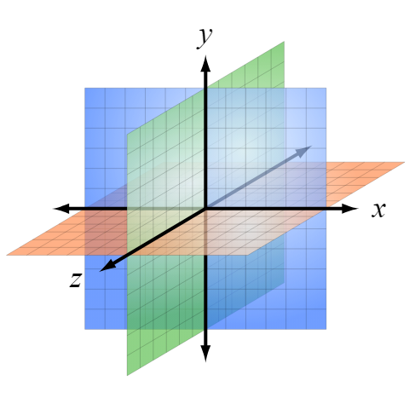
Техническое задание
Необходимо разработать систему автоматического определения и сопровождения заданного объекта на видео с определением его местоположения (x, y, z – 3D координаты)

Slide 3
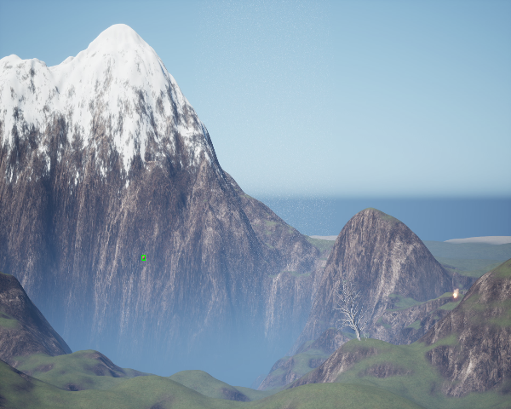
Машинное обучение

Slide 4
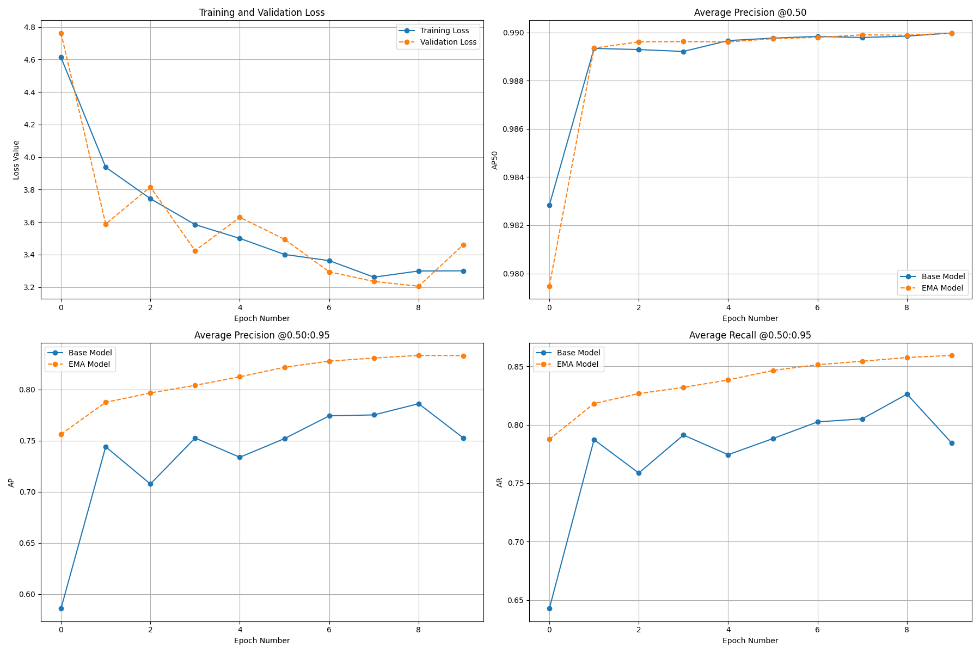
Машинное обучение

Slide 5
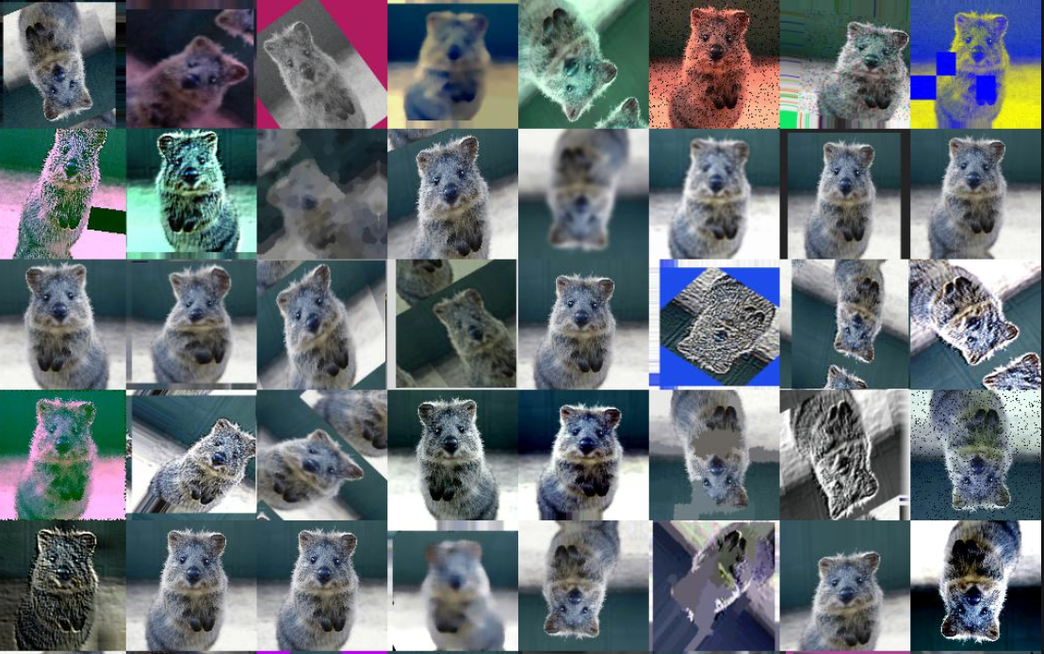
Машинное обучение

Slide 6

Компьютерное зрение

Slide 7
Базовая связка
Детектирование
Трекинг
Триангуляция
3Д- координаты

Slide 8
Итоговый результат

Slide 9

Структура проекта
Набор видеоряда с камер
Документ с координатами
3Д модель объекта

Slide 10
Последовательность действий
организаторы
команды
3 ноября
Выдаётся тестовый
набор данных
разработка гипотез, алгоритмов
3 - 4 ноября
выдаётся проверочный набор данных,
выдаётся ссылка на гугл-форму
4 ноября 20.00
дедлайн1
Заполняется табличка
Заполняется гугл-форма
4 ноября
до 24:00
дедлайн2
(штраф по очкам)
5 ноября
до 06:00

Slide 11
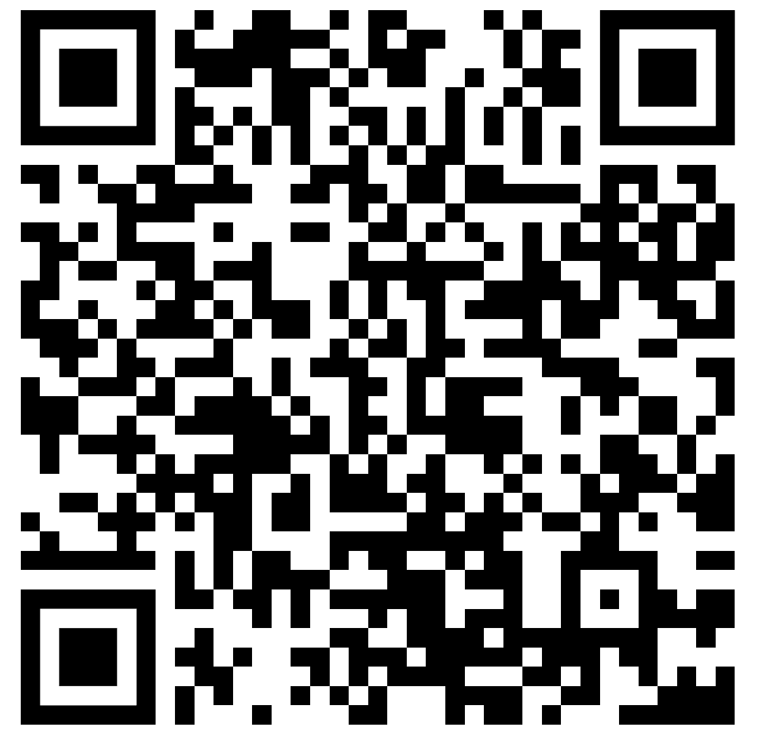
Ссылка на задание

